Slide 1
Tecnología de Computadores
Tema 5: Puertas Lógicas - TTL
Notes:
Cisco Networking Academy Program
Introducción a Networks v6.0
Capítulo 1: Introducción a redes

Slide 2
Índice
Introducción
RTL – Resistor Transistor Logic
DTL – DiodeTransistor Logic
TTL – Transistor Transistor Logic
Ejemplos

Slide 3
Introducción

Slide 4
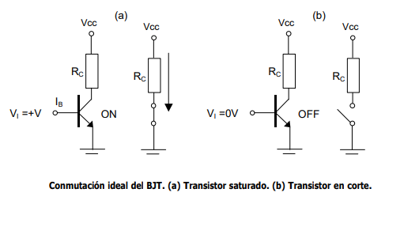
Transistor BJT

Slide 5
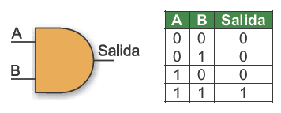
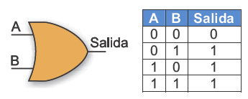
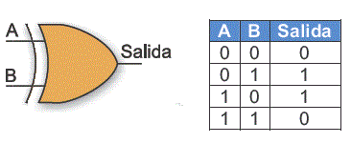
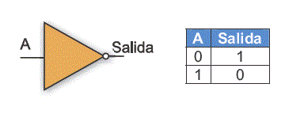
AND
OR
XOR
NOT

Slide 6
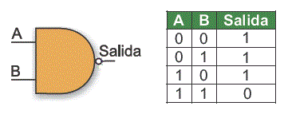
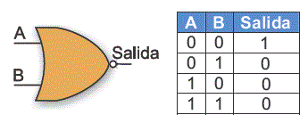

NAND
NOR
XNOR

Slide 7
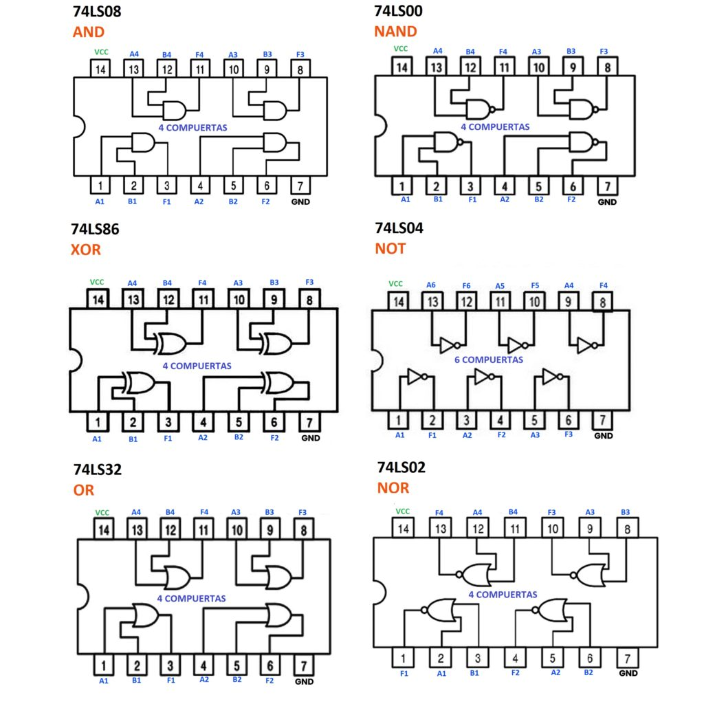

Slide 8
RTL

Slide 9
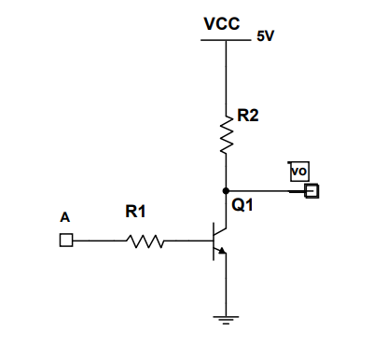
NOT - RTL
Si A =1, Q1 conduce, por lo que V_{CE}=0,2 v, V₀ = V_{CE}= 0,2 v, “0” a la salida.
Si A=0, Q1 estará en corte, por lo que I_{C}=0 mA, V_{RC}=0 v y, por tanto, V₀ = V_{CE}= 5 v, “1” a la salida.

Slide 10
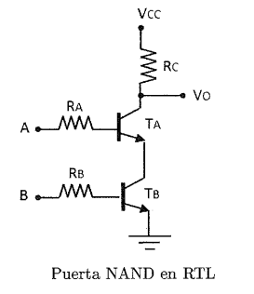
NAND - RTL
Si A=B=1, T_{A} y T_{B} conducen, por lo que V_{CE1}=0.2 y V_{CE2}=0.2. Así V₀ = 0,4 v, “0” a la salida.
Si A=0 y/o B=0, al menos un transistor estará en corte, por lo que I_{C}=0 mA, V_{RC}=0 v y, por tanto, V₀ =V_{CE}=5V, “1” a la salida.
Puerta lógica NAND.

Slide 11
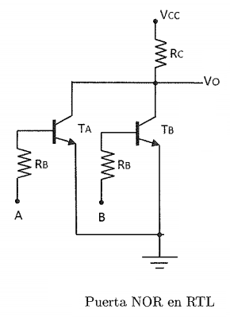
NOR - RTL
Si A =1 y/o B=1, TA y/o TB conducen (saturación), por lo que V_{CE}=0,2 v, V₀ = V_{CE} “0”.
Si A=0 y B=0, los transistores estarán en corte, por lo que V_{0 =‘}V_{CE}=5V nivel 1 a la salida.
Puerta lógica NOR

Slide 12
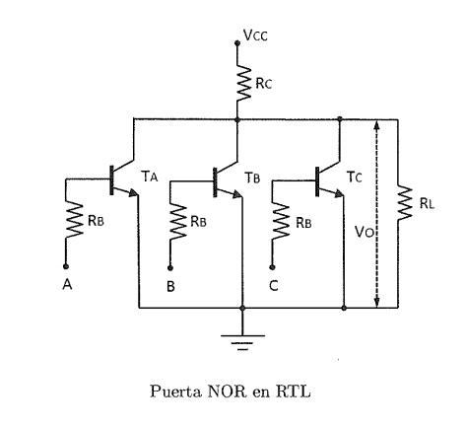
NOR - RTL
Ejemplo con tres entradas

Slide 13
DTL

Slide 14
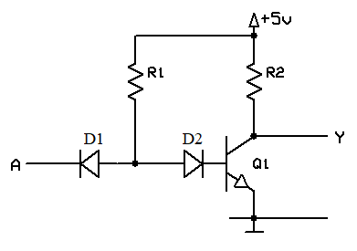
NOT - DTL
Si A =1, D1 OFF, Q1 conduce, por lo que V_{CE}=0,2 v, V₀ = V_{CE}= 0,2 v, “0” a la salida.
Si A=0, D1 ON y Q1 estará en corte, por lo que I_{C}=0 mA, V_{R2}=0 v y, por tanto, V₀ = V_{CE}= 5 v, “1” a la salida.

Slide 15
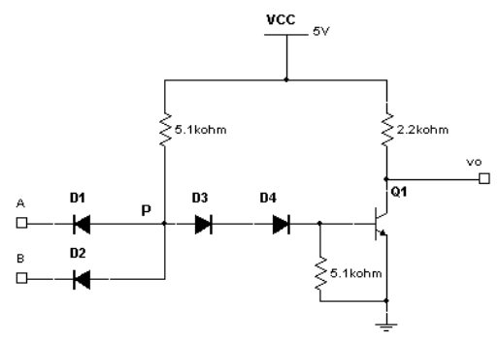
NAND - DTL
Si A = B =1, D1 y D2 OFF, entonces
D3 y D4 ON, Q1 conduce, por lo que V_{CE}=0,2 v, V₀ = V_{CE} “0”.
Si A=0 y/o B=0, D1 ON y/o D2 ON y el transistor estará en corte, por lo que I_{C}=0 mA, V_{RC}=0 v y, por tanto, V_{0 =‘}V_{CE}=5V nivel 1 a la salida.
Puerta lógica NAND.

Slide 16
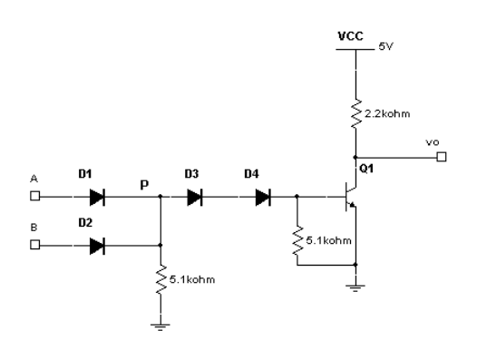
NOR DTL
Si A = B =0, D1 y D2 OFF, entonces D3 y D4 OFF, Q1 estará en corte, por lo que I_{C}=0 mA, V_{RC}=0 v y, por tanto, V_{0 =‘}V_{CE}=5V nivel 1 a la salida.
Pero si A=0 y/o B=0, D1 ON y/o D2 ON y D3, D4 y el transistor conducirán. Por lo que V_{CE}=0,2 v, V₀ = V_{CE} “0”.
Puerta lógica NOR.

Slide 17
TTL

Slide 18
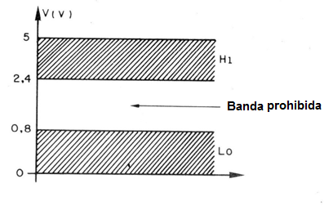
TTL – Lógica Transistor Transistor
TTL (Transistor Transistor Logic), es la familia lógica más popular por su bajo costo, buena velocidad y bajo consumo.
A los integrados de la familia TTL debemos suministrarles una tensión de 5 V (entre 4,5 y 5,5 volts), son los conocidos como “niveles TTL”
Aplicaciones:
Microprocesadores, como el 8X300, de Signetics, la familia 2900 de AMD y otros.
Memorias
Circuitos digitales: contadores, biestables, registros de desplazamiento, etc.
PAL (arreglo lógico programable), para el diseño matrices decodificadoras.
Fuentes de alimentación

Slide 19
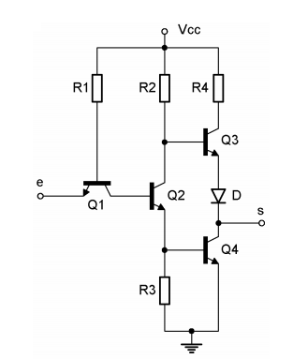
NOT -TTL
La resistencias del circuito tienen los valores adecuados para que los transistores en conducción permanezcan saturados para una tensión de alimentación entre 5V ± 0,25 V.
Cuando la entrada (e) está a un nivel bajo (≤ 0,8V), Q1 tiene la unión B-E directamente polarizada, conduce. La conexión del colector de Q1 a la base de Q2 no permite la circulación de corriente (a excepción de alguna corriente de fuga que circule por la base de Q2) forzando la saturación de Q1 y el corte de Q2. El corte de Q2 provoca el corte de Q4 al mismo tiempo que habilita la conducción de Q3 y del diodo D hacia (s).
Cualquier valor de tensión en la entrada por encima de 2,4V eleva el potencial del emisor de Q1 por encima del potencial de su colector forzando su funcionamiento en zona activa inversa y permitiendo la polarización directa de las uniones base – emisor de Q2 y Q4.
Estos dos últimos transistores entran en saturación, por lo que la tensión C-E de Q2 (0,2 v) no alcanza para polarizar en directa la unión base emisor de Q3 y el diodo D. El corte de Q3 aísla la salida (s) de VCC, mientras que la conducción de Q4 la conecta a masa a través de un camino de baja impedancia forzando un estado bajo (0,2 v) .
e | s
0 | 1
1 | 0
La combinación de los transistores Q3 y Q4 se conoce como salida totem-pole. Ventaja: la potencia disipada a la salida es muy baja.

Slide 20
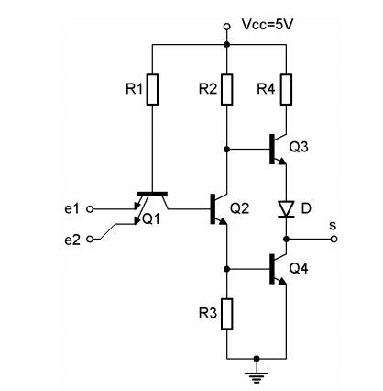
NAND TTL
Si en el circuito inversor se reemplaza el transistor Q1 por un transistor multiemisor obtenemos una compuerta NAND de tantas entradas como emisores tenga Q1.
Cuando al menos una de las dos uniones base emisor de Q1 es polarizada directamente, Q1 entra en conducción provocando el corte de Q2, y la salida mostraría un valor alto.
La condición para que la salida del circuito esté en estado bajo es que todas las entradas estén en estado alto. Cuando todas las entradas se encuentran en valor alto, Q1 conduce en zona activa inversa (intercambia la función de los terminales de colector y emisor) habilitando la conducción de Q2 y forzando el estado bajo en la salida del circuito.
e1 | e2 | s
0 | 0 | 1
0 | 1 | 1
1 | 0 | 1
1 | 1 | 0

Slide 21
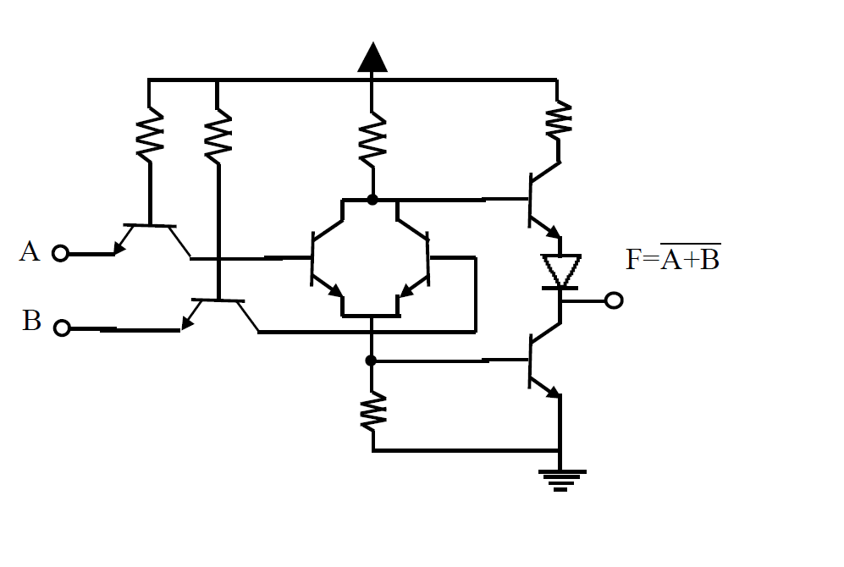
NOR TTL
A | B | F
0 | 0 | 1
0 | 1 | 0
1 | 0 | 0
1 | 1 | 0

Slide 22
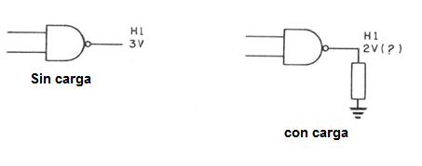
Fan Out
La conectar una carga a la salida de la puerta, la tensión podría caer por debajo del límite considerado como "1", causando una operación errática.
Por tanto, existe un límite en el número de entradas de puertas lógicas que podemos conectar a otra puerta lógica. Este límite se denomina fan-out o cargabilidad de la puerta.
Un integrado TTL (estándar) puede excitar 10 entradas TTL normales.

Slide 23
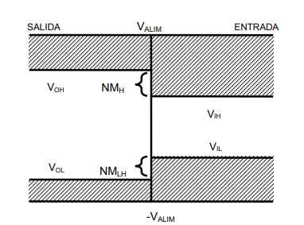
Margen de ruido

Slide 24
TTL, configuraciones de salidas
Independientemente de la función lógica implementada, la etapa de salida puede tener diferentes configuraciones de acuerdo a la aplicación en la que se quiera integrar:
Totem – Pole
Colector abierto
Triestado

Slide 25
Salida totem-pole
Mediante el transistor Q2 se consigue que cuando Q3 conduce, Q4 no y viceversa.
Q2 en corte: Q3 conduce y Q4 está en corte, S=“1”. Su disipación de potencia es aproximadamente 0mW y la potencia disipada por R4 también es baja ya que R4=100Ω.
Q2 conduce: Q3 está en corte y Q4 conduce, S=“0”. Por tanto, la potencia disipada =0mW.
Entonces, en los dos casos la potencia disipada es muy baja, permitiendo altos niveles de integración.
No es posible conectar varias salidas en paralelo

Slide 26
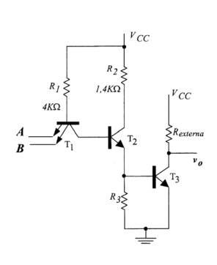
Salida colector abierto
La resistencia no está integrada en el circuito, es la propia carga.
La principal utilización es la conexión de cargas que precisan unas tensiones o corrientes superiores a los niveles de la familia TTL.
Por otro lado permiten la realización de puertas por conexión con solo unir en paralelo las salidas de varios circuitos integrados.

Slide 27
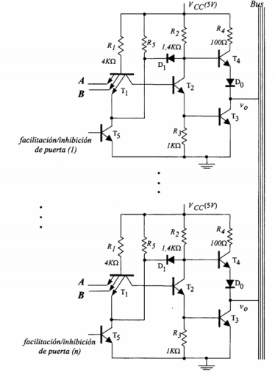
Salida triestado
La configuración es similar a la Totem-pole, pero se le añade un transistor T5 que es gobernado por la patilla de inhibición, de forma que introduciendo un “1” se le hace conducir haciendo que su VCE=0,2 v
Esto provoca que T1 conduzca y provoque el corte de T2, que a su vez provoca el corte de T3.
Al mismo tiempo la conducción de T5 provoca el corte de T4.
Entonces, al meter un “1” en T5 los dos transistores T4 y T3 estarán cortados. Lo que provoca que el potencial en Vo sea 0
Cuando la entrada de inhibición es 0, T5 estará cortado y su influencia sea nula en el funcionamiento del circuito, comportándose como la función que implementa. En el ejemplo, como una puerta NAND.
La principal aplicación, como se puede apreciar en la figura, es la construcción de buses de comunicación en los que cada puerta deposita la información de manera aleatoria. NUNCA SE DEBEN HABILITAR DOS PUERTAS AL MISMO TIEMPO ya que ello provocaría el mismo problema que en la configuración Totem-pole.

Slide 28
Ejemplos

Slide 29
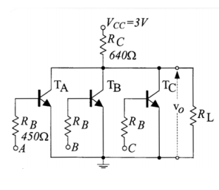
Ejemplo
Indicar la familia a la que pertenece y la función que realiza

Slide 30
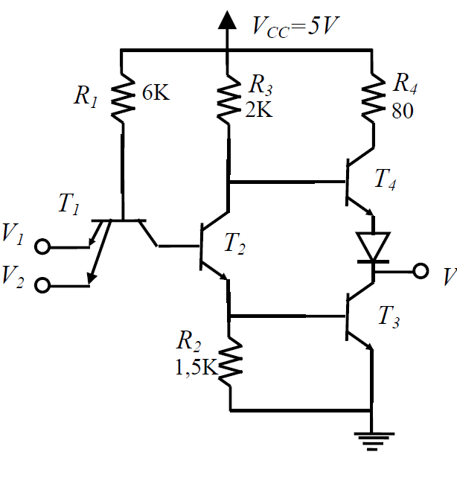
Ejemplo
Indicar la familia a la que pertenece y la función que realiza

Slide 31
Ejemplo
Indicar la familia a la que pertenece y la función que realiza

Slide 32
Ejemplo
Indicar la familia a la que pertenece y la función que realiza

